Slide 1
Workflow de
Traitement de données
Présenté par:
Encadré par:
DJIGUIMDE Oumaro Titans
Mr Moustapha DER
DOUMBIA Cheick Oumar
FALL Ismael

Slide 2
Plan
01
02
04
03
INTRODUCTION ET OBJECTIFS
ENVIRONNEMENT ET BIBLIOTHEQUES
PRINCIPE GÉNÉRAL DU WORKFLOW
ETUDE DE CAS : PRÉDICTION PRIX IMMOBILIER
05
06
TP : CLASSIFICATION DES FLEURS IRIS
COMPARAISON DES APPROCHES
07
08
BONNES PRATIQUES
CONCLUSION
01
1

Slide 3
Introduction au projet
01
Ce projet présente le workflow essentiel du traitement de données en Python. Il met en avant les principales étapes, les outils utilisés (Pandas, Seaborn, PyTorch et Keras) ainsi que les bonnes pratiques permettant d’analyser et de modéliser efficacement les données.
En synthétisant ces connaissances, nous préparons les participants à appliquer ces concepts dans des projets concrets et à maîtriser un pipeline complet pour le traitement de données.
02

Slide 4
Objectifs du projet
L'objectif principal de ce projet est de comprendre et appliquer un pipeline complet de machine learning. Les participants apprendront à utiliser des outils tels que Pandas pour la manipulation des données, Seaborn pour la visualisation, ainsi que Keras et PyTorch pour la modélisation. En explorant des cas pratiques comme la prédiction immobilière à Dakar et la classification Iris, les apprenants développeront des compétences essentielles pour analyser des données et construire des modèles prédictifs efficaces.
03

Slide 5



ENVIRONNEMENT
ET BIBLIOTHEQUES
Pandas
Seaborn
Pytorch
02
Keras
Manipulation et l’exploration des données
Visualization statistiques des données
Développement rapide de modèles avec API haut niveau
Création de modèles de machine learning avec contrôle granulaire
Pour l’Installation de ces dépendances on utilise cette commande
pip install pandas seaborn numpy scikit-learn torch tensorflow
04

Slide 6
PRINCIPE GÉNÉRAL
DU WORKFLOW
03
Le workflow suit une chaîne de traitement allant des données brutes jusqu’au déploiement.
Données brutes
Exploration (Pandas/Seaborn)
Prétraitement (Pandas/scikit-learn)
Modélisation (Keras/PyTorch)
Évaluation
Déploiement
05

Slide 7
ETUDE DE CAS : PRÉDICTION PRIX IMMOBILIER
04
Exploration et utilisation des différentes fonctions de bases dans un workflow de traitement de donnés avec Pandas ,seaborn,Pytorch,Keras
06

Slide 8
TP : Classification des fleurs iris
05
Exploration des donnees
Modeles Keras
Resultats et Comparaison
Pretraitement
Modele PyTorch
07

Slide 9
06
Comparaison
des approches
Contrôle granulaire
Debugging facile (Pythonic)
Flexibilité maximale
Meilleur pour la recherche
Computational graph dynamique
Avantages
Désavantages
Courbe d'apprentissage plus raide
Plus de code boilerplate
Documentation moins uniforme
Pytorch
08

Slide 10
06
Comparaison
des approches
API haut niveau très intuitive
Développement rapide
Documentation excellente
Intégration TensorFlow complète
Meilleur pour le prototypage
Avantages
Keras
Moins de flexibilité
Debugging plus difficile
Contrôle limité sur les détails
Désavantages
09

Slide 11

Recommandations d’usage
Débutants : Commencer par Keras
Prototypage rapide : Keras
Recherche/expérimentation : PyTorch
Production : Les deux sont viables
Contrôle maximal : PyTorch
10

Slide 12

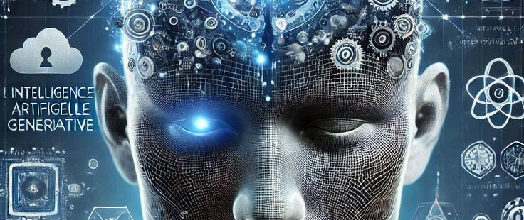
Bonnes
Pratiques
07
Gestion des données
Séparer les jeux d’entraînement et de test avant le prétraitement pour éviter le data leakage. Utiliser uniquement les statistiques du train pour normaliser les données test. Bien vérifier les dimensions (shapes) des données.
Modélisation et suivi
Utiliser des techniques comme l’early stopping et l’ajustement du learning rate pour éviter le surapprentissage. Surveiller les performances, sauvegarder les modèles, documenter le code et versionner les expériences pour assurer la reproductibilité.
11

Slide 13
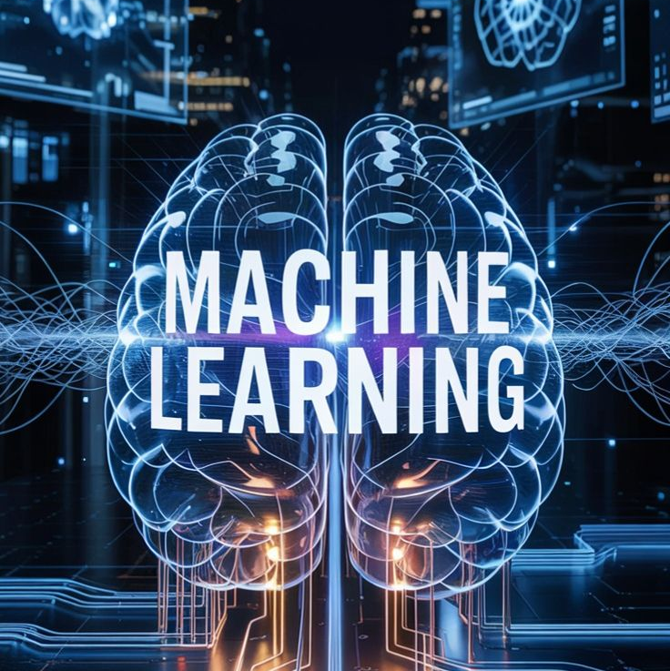
CONCLUSIONS
08
Ce projet présente l’écosystème complet du machine learning avec Python :
Pandas pour le traitement des données,
Seaborn pour la visualisation,
Keras pour le développement rapide,
PyTorch pour les modèles avancés.
Il ouvre la voie vers des domaines clés comme les CNN, les LSTM, le transfer learning et le déploiement de modèles.
Ce projet constitue une base solide pour évoluer vers le machine learning avancé.
12

Slide 14
Merci!
Avez vous des questions?
13

